Slide 1
INFORMAČNÍ SYSTÉMY
VE VEŘEJNÉ SPRÁVĚ
doc. RNDr. Ing. Roman Šperka, Ph.D.

Slide 2
INFORMAČNÍ SYSTÉMY
VE VEŘEJNÉ SPRÁVĚ
Informační systémy

Slide 3
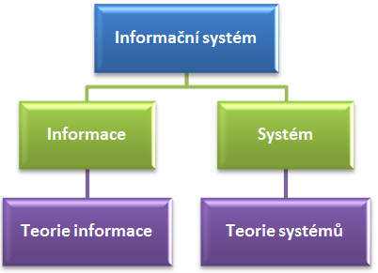
Informační systém
Termín „informační systém“ se skládá ze dvou termínů:
  informace,
  systém.

Slide 4
Informační systém
komplex lidí, informací, systému řízení chodu IS, který zabezpečuje těsné a logické propojení na prostředí, systému organizace práce spojeného
  s provozem a využitím IS,
  technických prostředků
  metod zabezpečujících sběr, přenos, aktualizaci, uchování a další zpracování dat pro tvorbu a prezentaci informací pro potřeby uživatelů a použité informační technologie.

Slide 5
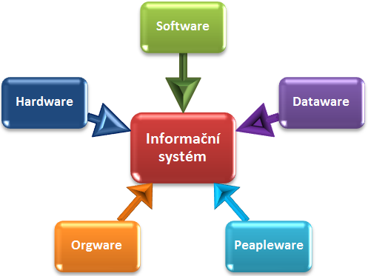
Komponenty IS
hardwarového vybavení včetně síťových a komunikačních prostředků (hardware),
operační a databázové systémy (základní software),
datové zdroje (dataware),
lidé, aktivní součást IS (peopleware),
zakomponování IS do podnikového systému řízení a jeho konzistence s podnikovými procesy (orgware).

Slide 6
Informační činnost
získávání a poskytování informací,
reprezentace informací daty,
shromažďování, vyhodnocování a ukládání dat na hmotné nosiče
uchovávání, vyhledávání, úprava nebo pozměňování dat,
jejich předávání, šíření, zpřístupňování, výměna, třídění nebo kombinování,
blokování a likvidace dat ukládaných na hmotných nosičích
je prováděna správci, provozovateli a uživateli informačních systémů prostřednictvím technických a programových prostředků.

Slide 7
Správce a provozovatel IS
Správce informačního systému
subjekt, který určuje účel a prostředky zpracování informací
za informační systém odpovídá.
Provozovatel informačního systému
subjekt, který provádí alespoň některé informační činnosti související s informačním systémem
provozováním informačního systému může správce pověřit jiné subjekty.

Slide 8
Jsou data a informace totéž?
Pohledy na pojmy data a informace:
  Pragmatický směr považuje pojmy data, informace a zpráva za ekvivalentní.
  Podle jiného směru až rozhodovací proces zhodnotí data na informace.
  Při statistickém pojetí informace, vycházejícím z teorie informace, je podáván přesný a měřitelný výklad informace, jako míra snížení entropie při rozhodování.

Slide 9
Data …
Data
jsou jen potenciální informace, které na informace zhodnocuje až informační proces (subjekt řízení)
bezchybně i včas doručená zpráva nemusí mít pro řídícího pracovníka informační charakter.
Data
představují odraz jevů, procesů a vlastností, které existují a probíhají v části reálného světa, kterou odrážejí.
jsou vyjádřením skutečnosti a myšlenek v předepsané podobě tak, aby je bylo možné přenášet a zpracovávat.

Slide 10
Datový objekt …
Datové objekty
představují data a datové struktury
jsou to člověkem vytvářené hmotné objekty reality, které mají schopnost se uchovávat a modifikovat
mají schopnost v sobě uchovávat informace.
Datové objekty mohou být
znakové (symbolické),
rukopisy, tiskopisy, výrobní dokumentace,
počítačové soubory,
obrazové (vizuální), technické výkresy a schémata, výtvarná díla,
technické prostředky,
zvukové (akustické), hudební díla, záznamy řeč.

Slide 11
Význam pojmů:
Datová položka
základní, informačně nedělitelná jednotka.
Datová věta
sdružuje datové položky do větších celků. Jedná se o datové položky týkající se jednoho objektu.
Datový soubor
množina datových vět, má shodný význam s pojmem datový objekt.

Slide 12
Význam pojmů:
Datová základna
množina datových souborů
jedním ze souborů by měl být katalog dat, tj. soubor, který nese informace o struktuře ostatních datových souborů
zásoba údajů, které slouží jako informační podpora určitého procesu.
Databáze
data, která slouží více aplikacím, jsou v nich minimalizovány redundance dat a existuje vhodně centralizovaná správa těchto dat.
cílem databázového systému je uspořádat datové zdroje (datovou základnu) na počítači tak, aby tyto zdroje mohly být využívány více uživateli a mohly být využity na různých počítačích zapojených do sítě.
Databanka
má obdobný význam jako datová základna, vystihuje však i vnitřní strukturu dat a vazby mezi datovými objekty.

Slide 13
Význam pojmů:
Systém řízení bází dat (SŘBD)
základní komponenta databázové koncepce
programový systém umožňující práci s databází
angl. Data Base Management Systém (DBMS)
soustava programů, která umožňuje organizování dat, efektivní správu dat, centrální popis dat a umožňuje přístup k datům z různých aplikací.
Datový sklad (DataWarehouse)
informační technologie založená převážně na kombinaci relačních a multidimenzionálních databází, umožňující uložení velkého objemu dat, a to v definovaných časových řezech
integrovaný a konzistentní systém pro poskytování informací pro podporu rozhodování
Metasystém
označuje systém, který popisuje, resp. modeluje jiný systém,
metainformační systém je jednotou metadatabáze (metadat) a operací, které umožňují uchování a zpracování metadat,
metadata popisují informační systém a jeho jednotlivé komponenty, jako data, vazby mezi nimi, funkce informačního systému, procesy a případně jeho programové a technické komponenty.

Slide 14
Informace
Informace jsou výsledkem zpracování dat.
Tento proces přetváří data tak, aby mohl příjemce výsledek použít, aby zvýšil svou „úroveň vědění“.
Je nutné zahrnout nejen data, které slouží na vypracování vybrané varianty, ale všechna data použitá na vypracování všech variant, ze kterých se vybírá řešení. Informací rozumíme přetvořená data, kterým uživatel připisuje určitý význam, které uspokojují konkrétní informační objektivní potřebu svého příjemce.

Slide 15
Hodnocení kvality informací z hlediska obsahu:
relevantnost (do jaké míry jsou významné pro daný účel),
aktuálnost,
přesnost,
úplnost (jsou li kompletní),
podrobnost (jak postihují detaily),
správnost, pravdivost,
spolehlivost (zda zdroje informací jsou dostatečně spolehlivé).

Slide 16
Hodnocení kvality informací z hlediska formy:
kompetentnost (zda informace byly předány správným osobám),
včasnost (zda byly informace k dispozici v okamžiku jejich potřeby),
srozumitelnost (zda byly informace vhodně prezentovány),
nákladová přiměřenost (zda náklady odpovídaly přínosům plynoucím z použití informací.

Slide 17
Znalosti
znalosti (knowledge)
  představují zobecněné poznání reality dané vzájemnou interakcí zkušeností, faktů, vztahů, hodnot, myšlenkových procesů a významů
  souvisejí s vymezováním pojmů, s kategorizací a s definováním hypotéz a s odvozováním závěrů
  vytvářejí systémový rámec pro vznik nových informací spočívajících v tom, že umožňují rozpoznat potřebný informační obsah dat
  na rozdíl od dat jsou relativně stálejší, představují vyšší stupeň abstrakce

Slide 18
Znalosti
systémy kromě bází dat pracují také s bázemi znalostí
  setkáváme se s nimi pod označením Knowledge Management
  systémy pro správu expertních znalostí, systémy uchovávající organizačních znalosti (směrnice, postupy, integrované workflow), systémy na podporu rozhodování atd.

Slide 19
Moudrost
vrcholem pyramidy:
  data,
  informace
  znalosti
  moudrost
nejvyšší stupeň lidského poznání obohacené o hodnotící měřítka jednotlivce a jeho vztah k okolnímu světu.

Slide 20
Informační pyramida z pohledu stupně poznání
moudrost
znalosti
informace
data

Slide 21
Požadavky na informační systém
nároky na informační systém jsou ovlivňovány celou řadou faktorů:
  velikost organizace a s tím spojený objemem dat a informací,
  různé geografické členění,
  různé hierarchické členění s řadou vztahů a souvislostí,
  úroveň otevřenosti systému vůči externím uživatelům,
  požadovaná úroveň zabezpečení atd.

Slide 22
Požadavky na IS
integrovanost,
pružnost a otevřenost,
konzistentnost a nezávislost,
standardizace,
adaptabilita,
parametrizovatelnost,
přístupnost,
bezpečnost a stabilita,
komplexnost,
distribuovanost,
dlouhá životnost,
jednoduchost a ergonomičnost,
dynamičnost.

Slide 23
Integrovanost
Všechny jevy a procesy v podniku nebo organizaci spolu souvisí a vzájemně se ovlivňují.
Podnikový informační systém je musí věrně zobrazovat a přesně popisovat. Informace musí být přesné, aktuální a uspořádané.

Slide 24
Pružnost a otevřenost
Kvalitní software musí být schopen reagovat na vývoj v oblasti informačních technologií a musí být propojitelný s jinými systémy.
Zároveň je nutné, aby systém byl se zvyšujícími se požadavky schopen rozvíjet svou funkčnost v měnícím se prostředí (legislativa, organizace, partneři atd.).
Musí zabezpečovat správným lidem správné informace ve správný čas a mít možnost informace třídit a hodnotit dle požadovaných kritérií.
Otevřenosti se dosahuje důsledným dodržováním všeobecně uznávaných standardů, nepoužíváním vlastních a nestandardních přístupů a řešení.

Slide 25
Konzistentnost a nezávislost
Konzistentnost a nezávislost zahrnují především hladký přechod na nový systém práce, nízké náklady na zaškolení a správu, jednotné prostředí, komunikace s ostatními softwarovými platformami firmy nebo jejích partnerů, podpora mobilních nebo vzdálených uživatelů.
Nezávislost znamená provozovatelnost v různých databázových prostředích a pod různými operačními systémy

Slide 26
Standardizace
Systém by měl vyhovovat standardům daným státními, oborovými, firemními a dalšími normami.
Zde patří i management kvality ISO9000, mapování a dokumentace firemních procesů, rozšiřitelnost, nové agendy, evidence, know-how atd.

Slide 27
Adaptabilita
Systém dovoluje použití v různých organizačních strukturách s různým počtem organizačních úrovní.

Slide 28
Parametrizovatelnost
Možnosti, které systém poskytuje, jsou nastavitelné pomocí parametrů. Jedná se jak o systémová nastavení, tak o nastavení uživatelská.

Slide 29
Přístupnost
Do systému je umožněn současný přístup více uživatelů na různých úrovních.

Slide 30
Distribuovanost
Zpracování dat je prováděno na místech, požadovaných organizací podniku, obvykle přímo u koncových uživatelů nebo u nadřízené organizační složky.

Slide 31
Bezpečnost a stabilita
jedná se především o:
  zabezpečení proti vnitřnímu i vnějšímu zneužití,
  zamezení provozním výpadkům,
  zabezpečení rekonstrukce dat atd.
přístup k datům je umožněn autorizovaným uživatelům
pomocí vestavěných funkcí, transakčního zpracování a replikací je zajištěna integrita dat i v rozsáhlých sítích

Slide 32
Komplexnost
Postižení celé problematiky a vazeb mezi částmi systému
V systému na sebe navazují údaje o odběratelích, dodavatelích, plátcích, místech odběru a měřidlech, veškeré ceníky a číselníky

Slide 33
Dlouhá životnost
Organizace musí v rámci vlastních kapacit anebo dostupnosti reálných řešení, která jsou na trhu, zvolit takový informační software, který zaručí dlouhodobou životnost bez nároků na jeho zásadní restrukturalizaci v průběhu několika let.

Slide 34
Jednoduchost a ergonomičnost
Řešení musí vycházet z praxe. Musí být jednoduché, uživatelsky přátelské, přinášet ulehčení rutinní administrativy, zamezovat možnosti odložení nebo ztráty dokumentů.

Slide 35
Dynamičnost
Systém je připravený na spolupráci s jinými systémy a vychází takové spolupráci vstříc.

Slide 36
Klasifikace informačních systémů
Klasifikaci informačních systémů můžeme provádět podle řady hledisek, jako je např.:
podle informačního prostředí,
organizační úrovně řízení,
převládající funkce IS,
režimu činnosti,
hlavní zaměření,
architektura atd.

Slide 37
Podle informačního prostředí
zaměřujeme se na typu objektů, což mohou být:
  informační zdroje, např. knihy, časopisy atd. v knihovních systémech,
  hmotné objekty, např. evidence majetku, oběh zásob atd.
  peníze, např. ekonomické systémy,
  osoby, personální systémy, systémy pro práci s klienty atd.
prostředí si mohou být podobná
je výhodné vytvářet typové projekty.

Slide 38
Organizační úrovně řízení
uplatňuje se hierarchie řízení, resp. vertikální členění organizací nebo třídění objektů, např.:
  úrovně řízení organizace, např. podpora vrcholového, středního popř. nižšího managementu,
  organizační struktura, např. centrála, závody, pobočky atd.
  hierarchie institucí, např. ministerstvo, územní orgán,
  určení dle typických znaků, např. soukromé a státní firmy nebo členění dle počtu zaměstnanců atd.

Slide 39
Převládající funkce
systémy:
  dokumentografické, někdy také nazývané dokumentačně-rešeršní nebo textové
    data jsou částečně nebo zcela nestrukturovaná, mají formu volného textu, obrázků, zvuků, pracujeme s přibližnými dotazy, vyhledáváme textové informace dle vzorků (klíčových slov) nebo pomocí metod vyhledávání s předzpracováním textů nebo vzorků nebo obojího apod.,
  faktografické
    informace jsou strukturované, ale i nestrukturované, relativně stálé, mají funkce pro provádění operací s informacemi vybranými z databáze,
  měřicí, regulační
    používané v IS pro řízení technologických procesů.

Slide 40
Režim činnosti
systémy:
  individuálního zpracování požadavků, např. PC,
  dávkového zpracování dat (střediskové počítače, zpracování dat po sběru v terénu apod.),
  zpracování dat v reálném čase (rezervace letenek, technologické procesy, diagnostické systémy, automatizované knihovnické procesy),
  zpracování dat v centralizovaných databázích,
  zpracování dat v distribuované bázi dat.

Slide 41
Zaměření
informační systémy organizací
  informace je ekonomický zdroj,
veřejné informační systémy (TV, tisk, rozlas, knihovny, zpravodajské agentury)
  informace je zboží,
informační systém veřejné správy (government IS)
  informace je veřejný statek.

Slide 42
Architektury
systémy centralizované
personální počítače, decentralizované
architektury klient/server (K/S)
systémy distribuované

Slide 43
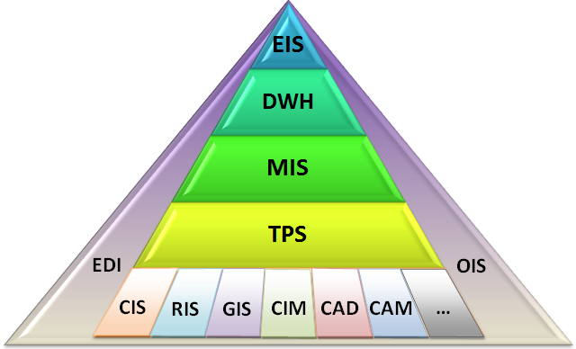
Architektury
Notes:
EIS (Exekutive IS), podpora vrcholového řízení, strategické řízení
DWH
MIS (Management IS), podpora taktické úrovně řízení
Subsystém OIS (Office Information System) vytváří systém pomocí standardních kancelářských a komunikačních prostředků pro podporu kancelářských prací (editory, tabulkové procesory, Access, pošta, icq…) a prostupuje všemi úrovněmi řízení.
EDI (Electronic Data Interchange), což je v podstatě standard pro elektronickou výměnu dat.
TPS (Transaction Processing System), podpora hlavních činností podniku na operativní úrovni (provozní úroveň řízení, sledování transakcí – tj. jednotlivých výrobních operací).
TPS mohou obsahovat dílčí komponenty, jako jsou například:
CAD – Computer Aided Design
CAM – Computer Aided Manufacture -automatizovaná podpora řízení výrobních procesů
CAQ – Computer Aided Quality - kontrola procesu výroby a kvality produkce
CAP – Computer Aided Planning - automatizace plánování
CIS – Customer IS - styk se zákazníkem (např. odečty)
GIS – mapy, práce s prostorovými daty
RIS – Reservation IS, rezervační systémy
Zákaznické úlohy

Slide 44
Děkuji za pozornost.
Otázky?

